Slide 1
Взаимодействие с родителями в профилактике и коррекции речевого развития дошкольников
Подготовила: учитель-логопед
МБДОУ Детского сада № 15 «Родничок»
Сластная М.М.

Slide 2
Актуальность взаимодействия детского сада и родителей
Семья- нехватка времени, занятость. Перекладывание ответственности на педагогов. Снижение воспитательного потенциала семьи.
Детский сад- основная задача взаимодействие с семьей для обеспечения полноценного развития ребёнка.
Цель- вовлечение семьи в единое образовательное пространство, становясь полноправными участниками образовательного процесса в ДОУ.
Задачи :
Повышение психолого – педагогических знаний родителей в области речевого развития детей.
Активизация и обогащение воспитательных и образовательных компетенций родителей в речевом развитии детей.
Создание условий дома для совместной игровой и развивающей деятельности.

Slide 3
Подбор литературы по вопросам и проблемам речевого развития. Предоставление наглядного материала по развитию речи.
Успех в работе по речевому развитию детей зависит от тесной взаимосвязи педагогов, родителей и детей.
Поэтому важно сделать родителей не только своими союзниками, но и грамотными помощниками.
Овладение ребёнком речью успешнее идёт тогда, когда с ним занимается не только в дошкольном организации, но и в семье.
Для этого можно использовать различные формы работы.

Slide 4
Традиционные формы взаимодействия:
Беседы
Консультации
Рекомендации
Домашние задания
Объявления
Оформление папок- передвижек и стендов
Дни открытых дверей
Родительские собрания
Выставки совместных работ
Библиотечка логопедических новинок
Совместные праздники и развлечения
Родительские собрания
Стенгазеты
Родительские конференции
Логоритмика
Брошюры, буклеты

Slide 5
Нетрадиционные формы взаимодействия:
Сайты детского сада и группы
Фотовыставки
Проведение акций
Почта доверия
Выпуски семейных газет и плакатов
Презентации
Круглый стол
Проведение мастер- класс
Совместные походы и экскурсии
Родительский Университет ДОУ
Участие в проектной деятельности
Участие в исследовательской деятельности

Slide 6
Методы работы с детьми и родителями:
Анкетирование
Речевая диагностика: начальная, срезовая, итоговая
Наблюдение за ребёнком
Беседы с ребёнком и родителями
Ежедневная утренняя артикуляционная гимнастика
Логопедические занятия: индив., подгруп., фронт.
Логотренинги/логогимнастика/логоритмика
Логоигротека
Логопедический праздник и развлечения
Логопедический массаж
Тетрадь взаимосвязи с воспитателями
Тетради для домашних заданий логопеда

Slide 7
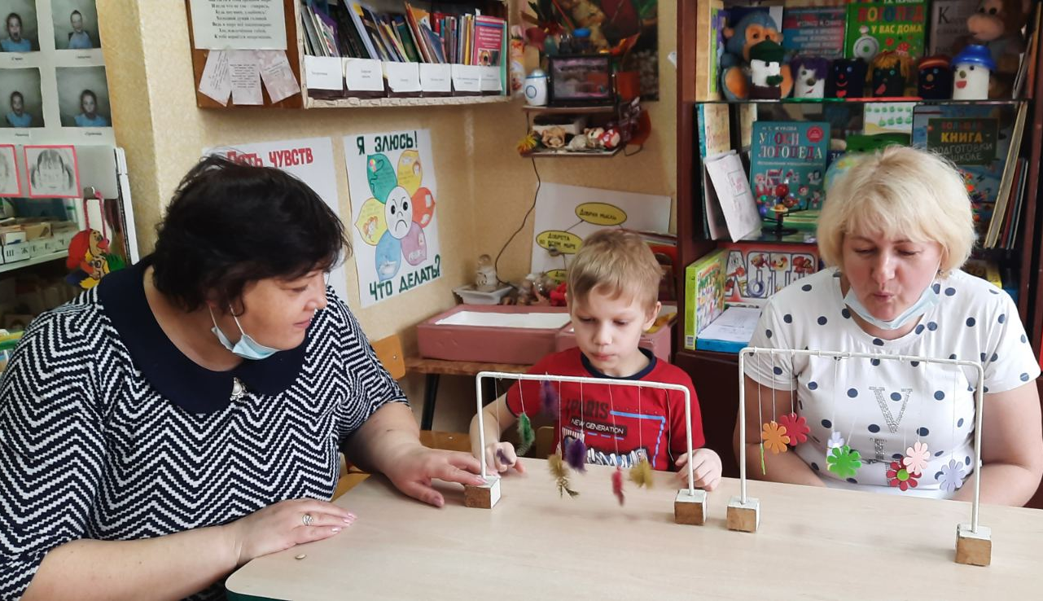

Slide 9
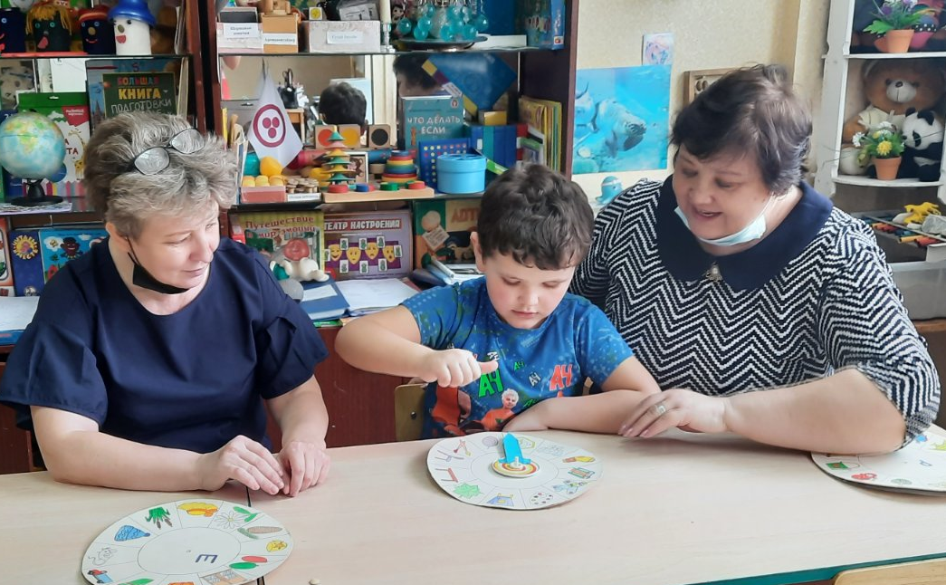

Slide 10
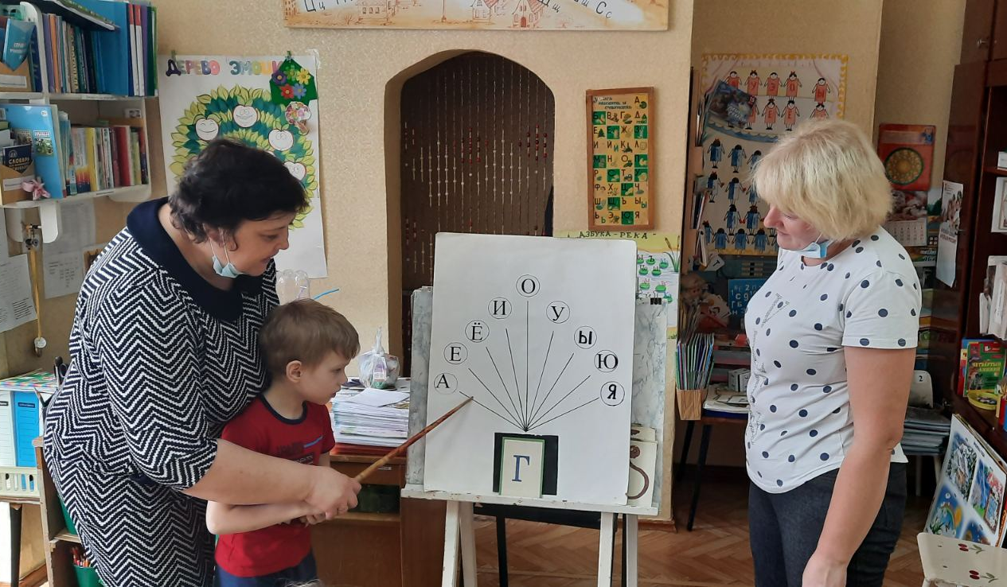

Slide 11
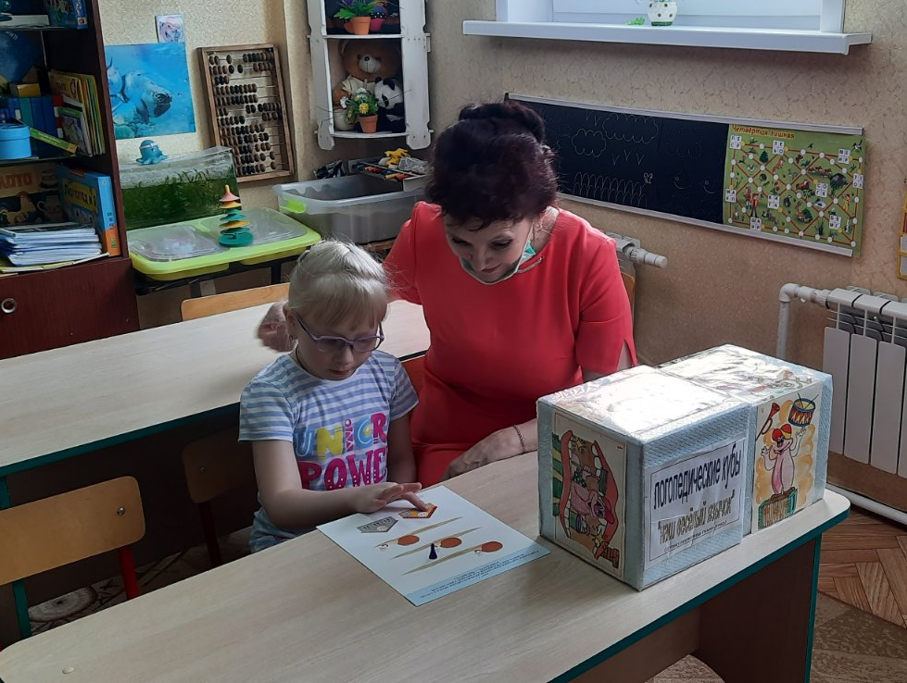

Slide 12
Родительские собрания
Цель- просвещение родителей по проблеме речевого развития детей дошкольного возраста.
Призвать родителей к сотрудничеству и взаимодействию в работе в коррекции речевых нарушений у детей.
Повышение уровня педагогической компетентности родителей в вопросах организации речевого развития детей в домашних условиях.
Анализ динамики коррекции звукопроизношения.
Поэтапное выстраивание совместного плана работы по коррекции звукопроизношения.

Slide 13
Наглядно- информационная форма работы с родителями
Цель- повышение информированности родителей.
Все материалы по коррекции речевого развития размещаются на стенде в уголках для родителей: папки- передвижки, памятки, рекомендации, советы, буклеты
- «Дидактические игры по развитию речи»,
«Словесные игры и упражнения»,
«Развитие фонетико – фонематического восприятия»,
«Развивая пальчики – мы развиваем речь!»,
«Наш любимый Звукоград!»,
- «Скоро в школу!»,

Slide 14
Дни открытых дверей
Проводятся - 2 раза в год для ознакомления родителей с условиями и организацией воспитательной работы с детьми в логопедической группе
Родительские конференции.
Обмен опытом семейного воспитания, где могут выступить: логопед, психолог ДОУ, воспитатели и родители по актуальным вопросам:
«Роль семьи в воспитании ребёнка с проблемами в речевом развитии».
К конференции можно подготовить выставку детских работ, педагогической, психологической, логопедической литературы, материалов отражающих работу по профилактике и коррекции речевого развития дошкольников в ДОУ

Slide 15
Консультации
Индивидуальные или групповые, плановые и неплановые
Учитель – логопед, проводя консультацию стремиться дать родителям квалифицированный совет:
1.«Знакомство с развивающей средой в группе»
2. «Особенности речевого развития»
3. «Проблемы в познавательно- речевом развитии ребёнка»
4. «Как успешно подготовить ребёнка к школе».
5. «Научим детей думать»
Рубрики: «Спрашивали - отвечаем!»,
«Наши успехи», «Интернет в помощь родителям»

Slide 16
Педагогические беседы с родителями
Следует уделить внимание, на то что вредно нагружать малыша сложным речевым материалом, заставлять повторять непонятные ему слова, заучивать сложные по форме, содержанию, объёму стихотворения, учить правильно произносить звуки, которые в силу неподготовленности артикуляционного аппарата ему недоступны(например 2-3 года учить правильно произносить шипящие, сонорные звуки)
Объяснить к чему может привести перегрузка ребёнка непосильным материалом( к заиканию)
Обратить внимание на то , что речь не всгда передаётся по наследству, ребёнок перенимает опыт речевого общения от окружающих. Поэтому важно, чтобы взрослые в разговоре с малышом следили за своей речью, говорили с ним не торопясь , четко произносили все звуки и слова.

Slide 17
Как организовать логопедические занятия в домашних условиях, с учетом возрастных особенностей детей
Приобрести муляжи фруктов, овощей.
Наборы небольших пластмассовых игрушечных животных, насекомых, транспортных средств, кукольную посуду( или картинки).
Разрезные картинки из 4 –х и более частей.
Лото различной тематики(зоологические, биологические, «Посуда», «Мебель» и т.д.)
Коллекционирование различных картинок, упаковок от продуктов, фантики, журналы, наклейки и т.д.
Тетради или альбомы для наклеивания картинок.

Slide 18
Индивидуальная работа с детьми в домашних условиях
Включает выполнение домашних заданий логопеда: - обогащение словарного запаса по лексической теме; - выполнение заданий на закрепление поставленных звуков: в слоге – слове – во фразе – свободной речи; - дифференциацию звуков – их фонетическое различение;
автоматизацию звуков в свободной речи;
развитие лексико – грамматических конструкций речи;
совершенствование фонетико – фонематического восприятия;
развитие связной речи: описание игрушек, картинок, составление совместных рассказов со взрослыми, а затем самостоятельно: по серии картинок, по плану, по предложенному началу, пересказ сказок и небольших рассказов, заучивание стихотворений;
задания на развитие мелкой моторики, сенсорных эталонов, временных отношений, ориентировки в пространстве и др.

Slide 19
Проектная деятельность
Разработка проектов: «Говори правильно!» в триаде: «педагоги – дети – родители»; «Формирование основ читательской грамотности у дошкольников с ОВЗ»; «Любимые сказки!»; Летний открытый театр «Улыбка»
Цель: Формирование активной позиции родителей в вопросах речевого развития детей в совместной творческой деятельности.
Задачи:
Познакомить родителей с разнообразными формами работы по активизации речевого развития детей;
Приобщение родителей к воспитательно - образовательному процессу в рамках сотрудничества;
Включение родителей, активных участников образовательного процесса в совместную творческую проектную деятельность.

Slide 20
Логотренинги
Проводятся с целью профилактики и коррекции речевых нарушений у детей всех возрастных групп;
Формирование практических навыков эффективного родительства;
Где родители могут стать участниками игр, учиться играть и общаться с детьми в самых разных ситуациях;
Выполнение заданий в игровой форме на закрепление пройденного речевого материала;
Использование упражнений нейрогимнастики«Гимнастика ума», на развитие межполушарных связей;
Совершенствование общей и мелкой моторики и координации движений

Slide 21
Советы которые помогут активизировать участие родителей.
Проявлять взаимное уважение друг к другу,
Поощрять инициативу и фантазию родителей, помогать им,
Привлекать родителей к занимательным мероприятиям детского сада и группы,
Доводить до сведения родителей, что их участие в жизни ДОУ и группы ценится, а любая помощь с их стороны приветствуется.
Помнить!!! У всех людей разные ресурсы и образ жизни. Что свойственно одному человеку, не подходит другому.

Slide 22
Напоминать родителям, что вы рады любому их участию.
Постараться заинтересовать и привлечь всю семью,
Поощрять посещаемость родительских собраний,
Сохранять конфиденциальность любой информации ,
Обучать навыками сотрудничества.
Создавать совместные развивающие занятия с родителями и детьми для укрепления взаимодействия и взаимопонимания.
Высказывать свою признательность родителям в оказании помощи для пополнения и обогащения развивающей среды в ДОУ.

